Slide 1

Bài 9
PHÒNG NGỪA TAI NẠN VŨ KHÍ, CHÁY, NỔ VÀ CÁC CHẤT ĐỘC HẠI (TIẾT 3)
Giáo viên:

Slide 2

Mục tiêu bài học
Nhận biết được trách nhiệm của công dân trong việc phòng ngừa tai nạn vũ khí, cháy, nổ và các chất độc hại.
Thực hiện được việc phòng ngừa tai nạn vũ khí, cháy, nổ và các chất độc hại.
Nhắc nhở, tuyên truyền người thân, bạn bè chủ động phòng ngừa tai nạn vũ khí, cháy, nổ và các chất độc hại.

Slide 3
KHỞI ĐỘNG

Slide 4
Tại Trường Trung học cơ sở A, nhà trường kết hợp với lực lượng công an của thành phố, tổ chức buổi tập huấn “Kĩ năng thoát hiểm khi gặp tai nạn vũ khí, cháy, nổ và các chất độc hại”. Anh B là cán bộ công an thành phố đã tuyên truyền, hướng dẫn, nói chuyện và giải đáp mọi thắc mắc của học sinh. Trong buổi tập huấn, anh B có đặt câu hỏi: “Là công dân, em có trách nhiệm gì trong việc phòng ngừa tai nạn vũ khí, cháy, nổ và các chất độc hại?”. Có rất nhiều ý kiến được đưa ra:
Bạn T có ý kiến: “Công dân cần tìm hiểu và thực hiện các quy định của pháp luật”.
Bạn H : “Thực hiện các quy định của pháp luật là cần thiết. Tuy nhiên, chúng ta cần tự trang bị các kĩ năng để xử lí khi gặp tai nạn”.
Có bạn tiếp lời: “Các ý kiến trên đúng nhưng chưa đủ. Chúng ta cần thể hiện trách nhiệm một cách phù hợp với điều kiện, hoàn cảnh”.
– Em có nhận xét như thế nào đối với ý kiến của các bạn trong trường hợp trên?

Slide 5
KHÁM PHÁ

Slide 6
Thảo luận nhóm
Nhóm 1, 2: Quan sát các bức tranh và trả lời câu hỏi a: Em hãy cho biết những nhân vật trong bức tranh đã làm gì để phòng ngừa tai nạn vũ khí, cháy, nổ và các chất độc hại?
+ Nhóm 3, 4: Quan sát các bức tranh và trả lời câu hỏi b: Em hãy chỉ ra trách nhiệm của công dân trong việc phòng ngừa tai nạn vũ khí, cháy, nổ và các chất độc hại?
+ Nhóm 5, 6: Quan sát các bức tranh và trả lời câu hỏi c: Nêu những việc em cần làm để phòng ngừa tai nạn vũ khí, cháy, nổ và các chất độc hại?

Slide 7
Thảo luận nhóm
Nhóm 1, 2:
Tranh 1: khi phát hiện vật lạ giống mìn đã báo với người lớn
Tranh 2: Tham gia buổi ngoại khóa về phòng ngừa tai nạn vũ khí, cháy nổ và các chất độc hại
Tranh 3: gia đình bạn nữ thực hiện đúng quy định về quy trinh phun thuốc bảo vệ thực vật.
Tranh 4: báo với giáo viên về việc bạn T và H chuẩn bị mua đồ về làm pháo tự chế
+ Nhóm 3, 4: Tự giác tìm hiểu nâng cao nhận thức các quy định của pháp luật về phòng ngừa tai nạn, vũ khí, cháy nổ và các chất độc hại; tuyên truyền vận động bạn bè thực hiện tốt các quy định; tố các hành vi vi phạm pháp luật…
+ Nhóm 5, 6: Những việc em cần làm là: thực hiện nghiêm các quy định của pháp luật, ăn chín uống sôi; chú ý an toàn khi sử dụng điện; không sử dụng chất kích thích có hại,….

Slide 8
Công dân có trách nhiệm như thế nào trong việc phòng ngừa tai nạn vũ khí, cháy, nổ và các chất độc hại?

Slide 9

– Trách nhiệm của công dân trong việc phòng ngừa tai nạn vũ khí, cháy, nổ và các chất độc hại:
+ Tự giác tìm hiểu và thực hiện nghiêm chỉnh các quy định của pháp luật về phòng ngừa tai nạn vũ khí, cháy, nổ và các chất độc hại.
+ Tuyên truyền, vận động bạn bè và mọi người xung quanh thực hiện tốt các quy định về phòng ngừa tai nạn vũ khí, cháy nổ và các chất độc hại.
+ Tố cáo những hành vi vi phạm hoặc xúi giục người khác vi phạm các quy định trên.

Slide 10
LUYỆN TẬP

Slide 11
TRÒ CHƠI TIẾP SỨC
Đội 1: Nêu những việc làm thực hiện tốt việc phòng ngữa tai nạn vũ khí, cháy, nổ và các chất độc hại.
Đội 2: Nêu những việc làm thực hiện chưa tốt việc phòng ngừa tai nạn vũ khí chay, nổ và các chất độc hại.

Slide 12
Việc đã thực hiện tốt | Việc chưa thực hiện tốt
Không vứt rác bừa bãi các chất dễ cháy ở trong nhà và nơi công cộng Không chơi, hoặc nghịch các loại pháo. Không đi vào khu vực có chất nổ nguy hiểm. Không sử dụng các chất kích thích. Ăn chín uống sôi…. | - tắt điện và rút dây cắm điện khi ra khỏi nhà hoặc khi không sử dụng các thiết bị điện như quạt, ti vi. - Không tiếp xúc hoặc nghịch với các vật thể lạ. - Không ăn đồ đã quá hạn sử dụng, hoặc ôi thiu, bị mốc….

Slide 13
VẬN DỤNG

Slide 14
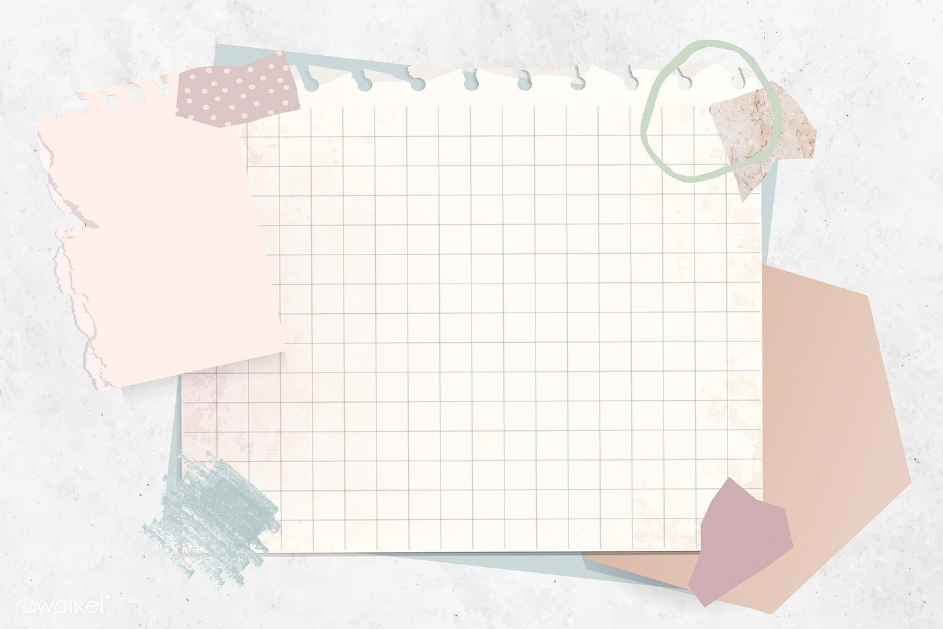
EM HÃY THIẾT KẾ MỘT SẢN PHẨM ĐỂ TUYÊN TRUYỀN VỀ PHÒNG NGỪA TAI NẠN VŨ KHÍ, CHÁY, NỔ VÀ CÁC CHẤT ĐỘC HẠI

Slide 15


Slide 16
Tạm biệt và hẹn gặp lại các em
ở bài học tiếp theo.

